Slide 1
Презентация опыта по приобщению воспитанников к истории и культуре родного народа «Матренушка»
ВОСПИТАТЕЛЬ: Ивазова Анастасия Александровна

Slide 2
Цель работы: - приобщение воспитанников 2-ой младшей группы «Осьминожки» к истории и культуре родного народа, к его традициям, обычаям, литературному и художественному творчеству - Развивать эмоциональную отзывчивость. - Продолжать учить детей чередовать геометрические фигуры для составления узора на полосе. - Воспитывать доброжелательное отношение друг к другу, желание прийти на помощь.

Slide 3
Этапы работы: -Предварительная работа по ознакомлению с традициями нашего народа, символикой, рассматривая иллюстрации с изображениями народных гуляний и т.д. -Обратить внимание на характерные для того или иного вида художественного промысла особенности. - Упражнять в умении последовательно собирать разрезные матрёшки, учитывая роспись. - Учить различать по размеру, развивать мелкую моторику пальцев рук. - Развивать творческую активность, внимание. - Воспитывать интерес детей к народному творчеству. - Литературный ряд: потешки, загадки, стихотворения. - Создание коллективной поделки различными техниками «Матренушка»

Slide 4
Создание коллективной поделки «Матренушка»
1-й этап
На заготовке дети выкладывают с помощью клея и туалетной бумаги народную рубаху нашей Матренушки методом комкания.

Slide 5
2-ой этап
Детям предлагается создать узор для юбки в русском народном стиле. На заготовке дети рисуют узор методом тычка (ушной палочкой). Цветовую гамму дети выбирают сами с учетом ранее увиденных иллюстраций народного костюма.
Каждая работа индивидуальна, подписывается и храниться.

Slide 6
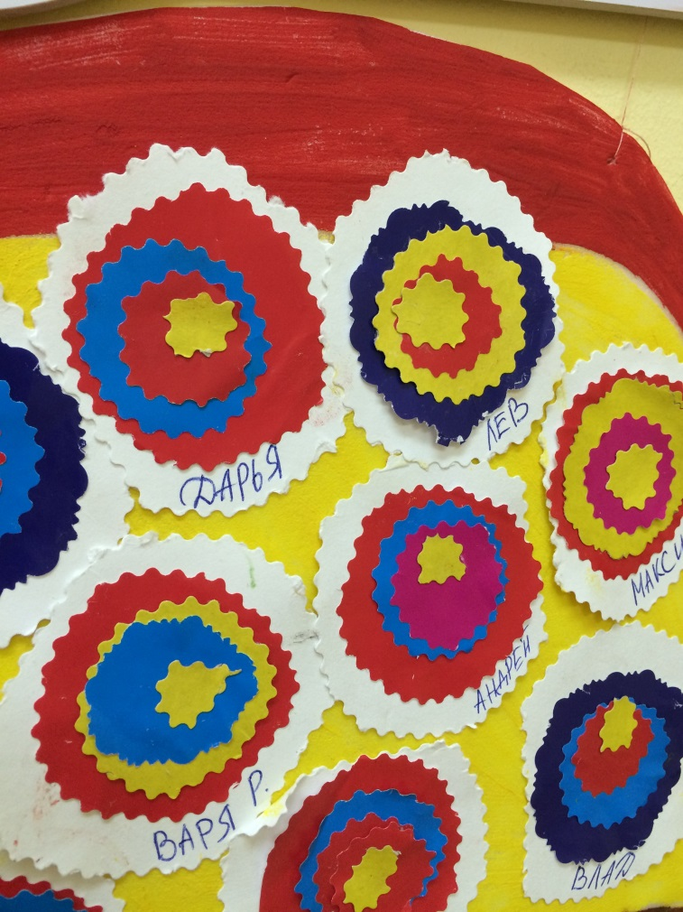
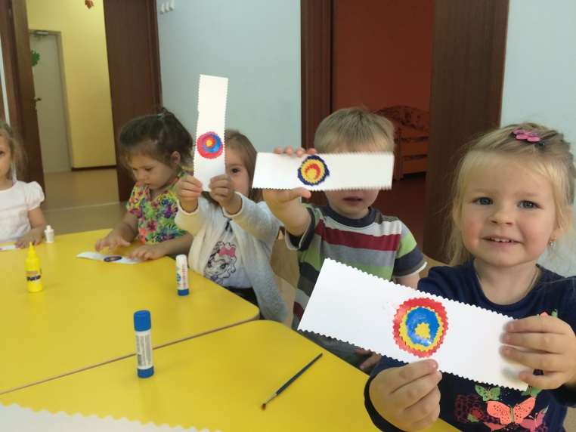
3-й этап
Детям предлагается создать узор для кокошника, из заранее нарезанных кружков разных размеров (от большего к меньшему) цветовую гамму дети выбирают сами с учетом ранее увиденных иллюстраций народного костюма. Каждая работа индивидуальна, подписывается и храниться.

Slide 7
4-й этап
Детям предлагается создать бусы из пластилина. Цветовую гамму дети выбирают.

Slide 8
4-й этап
Наряжаем нашу Матренушку, одеваем ей юбку из наших лоскутков, украшаем кокошник , собираем бусы на веревочку. Одеваем черевички. Вот такая Матренушка у нас получилась. Она украсила нашу раздевалку на радость нашим родителям, каждый из которых мог найти работу своего ребенка так как они были подписаны и в комментариях к Матренушке был прописан даже цвет пластилиновых бус, который выбрал ребенок сам.

Slide 9
Итог: В ходе занятий по созданию Матренушки дети познакомились с русской народной игрушкой – матрёшкой, с внешним обликом, особенностями росписи. Познакомились с русским народным костюмом. Развивали эмоциональную отзывчивость. Научились чередовать геометрические фигуры для составления узора различными приемами художественной деятельности. Воспитывали доброжелательное отношение друг к другу, желание прийти на помощь. А посредством наглядных, практических, игровых и словесных методов мы увеличивали словарный запас и дали понятия новым словам таким как: кокошник, народный сарафан, народный платок, народная рубаха и черевички. Дуйте в дудки, бейте в ложки! В гости к нам пришла Матрешка. Ложка деревянная, Матрешечка румяная.

